Slide 1
Art.1
I limiti dimensionali

Slide 2

Se nel corso dell’esercizio supero il limite di 250.000 euro che mi succede?
Me lo dice il comma 2 dell’art.1 della L.398

Slide 3
Art.1 Comma 2 L.398
Nei confronti dei soggetti ….. che nel corso del periodo d'imposta hanno superato il limite di 250.000 euro cessano di applicarsi le disposizioni della L. 398 con effetto dal mese successivo a quello in cui il limite è superato

Slide 4

Risoluzione del 07/11/2006 n. 123
Oggetto:
Istanza di interpello - Art.1 della legge n. 398 del 1991 -Superamento nel periodo d'imposta del limite d'importo di 250.000 euro
con riguardo sia all'IVA sia alle imposte sui redditi, il venir meno durante il periodo d'imposta dei requisiti necessari per l'applicazione dei regimi agevolativi recati dalla L.n.398 ….determina l'applicazione del tributo con le modalità ordinarie dal mese successivo a quello in cui sono cessati i menzionati requisiti

Slide 5

Ciò comporterà la necessità di determinare due distinti periodi:

Slide 6
Periodo 1
il primo che va dall’inizio del periodo di imposta e fino al mese in cui si supera il limite nel quale il reddito imponibile e l’Iva dovuta saranno determinati secondo le regole forfettarie della L.398

Slide 7
Periodo 2
il secondo,dal mese successivo al superamento e fino alla fine del periodo di imposta per il quale si applicherà in pieno il regime tributario ordinario e dovranno essere osservati gli ordinari adempimenti contabili.

Slide 8
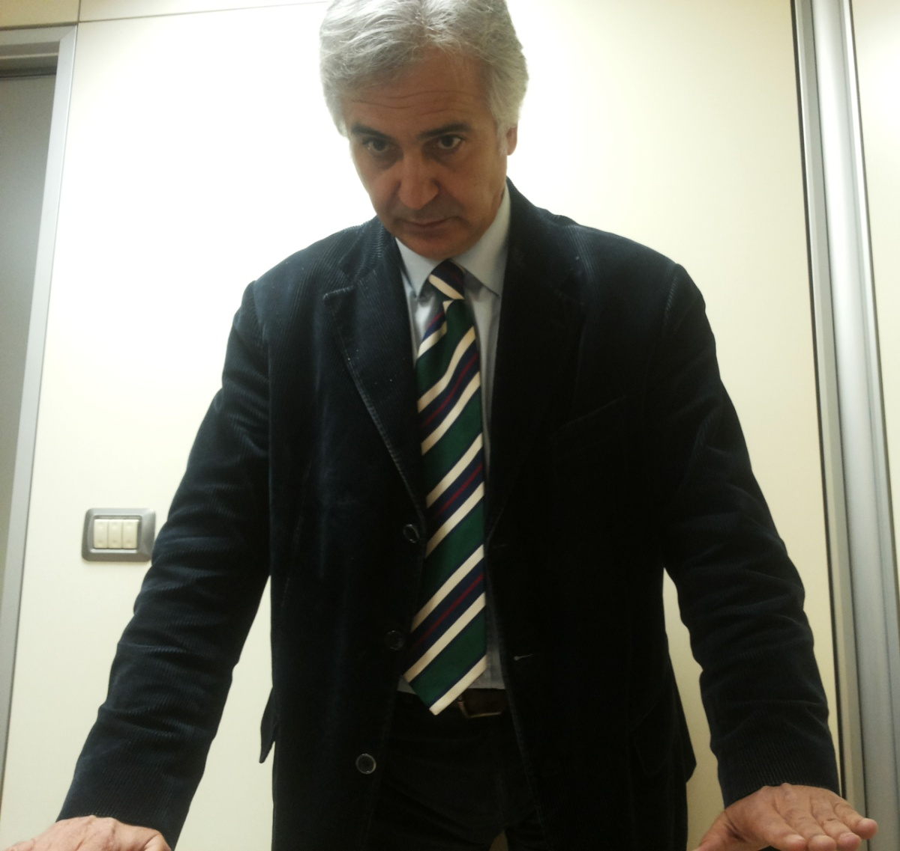
Principio di cassa o di competenza?

Slide 9
Ci aiuta la circolare dell’Agenzia delle Entrate n.1 dell’11/02/1992 che recita testualmente
“Si precisa che, stante la particolarità della disciplina introdotta dalla L. n. 398/1991 per i soggetti ivi indicati, ai fini della individuazione dei proventi in argomento deve aversi riguardo al
criterio di cassa”

Slide 10

Principio di cassa
Perciò principio di cassa!
Nel calcolo del plafond dei 250.000 euro, per le fatture emesse dall’associazione si tiene conto soltanto dei ricavi effettivamente incassati

Slide 11
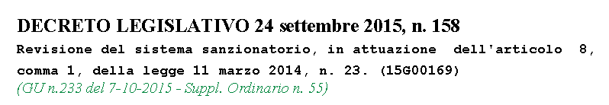
Art.19
Associazioni sportive dilettantistiche
Al comma 5 dell'articolo 25 della legge 13 maggio 1999, n. 133, le parole: "la decadenza dalle agevolazioni di cui alla legge 16 dicembre 1991, n. 398, e successive modificazioni, recante disposizioni tributarie relative alle associazioni sportive dilettantistiche, e" sono soppresse.
Che significa?

Slide 12

Significa che dal 01/01/2017 la sanzione della decadenza dalla Legge 398/1991 in caso di utilizzo del contante sopra la soglia dei 1000 euro VIENE CANCELLATA
Però …
Rimane però in capo alle associazioni la sola sanzione amministrativa di cui all’articolo 11, D.Lgs. 471/1997.

Slide 13
ADEMPIMENTI CONTABILI E DOCUMENTALI DELLE ASSOCIAZIONI SPORTIVE DILETTANTISTICHE CHE SI AVVALGONO DELLA L.398/91

Slide 14

Semplificazioni contabili
1. Non si devono tenere Scritture contabili;
2. Si devono conservare e numerare progressivamente per anno solare le fatture emesse e le fatture di acquisto;
3. Non si deve fare la dichiarazione annuale IVA

Slide 15

Libri contabili
Si deve annotare, anche con un'unica registrazione, entro il giorno 15 del mese successivo, l’ammontare dei corrispettivi e di qualsiasi provento conseguiti nell’esercizio di attività commerciali, con riferimento al mese precedente, nel MODELLO DI CUI AL DECRETO DEL MINISTERO DELLE FINANZE 11.FEBBRAIO.1997

Slide 16
Modalità di compilazione
Si devono annotare distintamente nello stesso modello di cui al punto precedente, le quote associative, i corrispettivi per attività destinate ai soli soci, le plusvalenze e le altre entrate istituzionali e decommercializzate (raccolta fondi nei limiti di due eventi all’anno e per importi non superiori a €.51.645,69)

Slide 17

Versamenti IVA
Si deve effettuare il versamento trimestrale dell’I.V.A. entro il giorno 16 del secondo mese successivo al trimestre di riferimento.

Slide 18

Dichiarazioni
Si devono compilare:
la Dichiarazione dei redditi modello ENC (che comprende: dichiarazione dei redditi ed irap )
la dichiarazione dei sostituti ex 770 nella versione semplificata
Entrambi i modelli dovranno essere inviati telematicamente attraverso un intermediario abilitato

Slide 19

Rendiconto
Entro 4 mesi dalla chiusura dell’esercizio si deve redigere apposito rendiconto dal quale devono risultare in modo chiaro e trasparente le entrate e le uscite

Slide 20
Obbligo di conservazione
Si deve conservare copia della documentazione relativa ai propri incassi e pagamenti fino al quarto anno successivo a quello in cui è stata presentata la dichiarazione (art.43 DPR 600)

Slide 21
Agevolazioni fiscali della L.398
Le agevolazioni riguardano:
Imposte indirette : IVA
Imposte dirette : IRES – IRAP

Slide 22

IMPOSTA SUL VALORE AGGIUNTO
(agevolazioni previste dalla Legge 398/91)
Ai fini dell’I.V.A., per i proventi conseguiti nell’esercizio di attività commerciali si applica il regime forfetario di cui all’art.74 comma 6 DPR 633/72.
Per effetto di tale disposizione, a seconda del tipo di prestazione si otterrà una % di abbattimento dell’I.V.A. da pagare.

Slide 23
Le prestazioni che le associazioni sportive possono offrire si suddividono in 2 categorie principali:
PRESTAZIONI PUBBLICITARIE e SPONSORIZZAZIONE alle quali si applica una detrazione forfetaria del 50%.
CESSIONI DI DIRITTI DI RIPRESA TELEVISIVA E DI TRASMISSIONE RADIOFONICA alle quali si applica una detrazione forfetaria del 33,33%;

Slide 24
Quando si versa l’IVA
Quando : l’IVA va versata entro il giorno 16 del secondo mese successivo al trimestre di riferimento.
periodo | mesi | versamento | Cod.trib.
1° trim. | Gen.-Feb.-Mar. | 16 maggio | 6031
2° trim. | Apr.-Mag.-Giu. | 16 agosto | 6032
3° trim. | Lug.-Ago.- Set. | 16 novembre | 6033
4° trim. | Ott.- Nov.-Dic. | 16 febbraio | 6034

Slide 25
Come e dove si versa l’IVA ?
L’importo da versare non va aumentato dell’interesse dell’1% previsto per i contribuenti trimestrali
L’importo va versato con modello F24 telematico

Slide 26
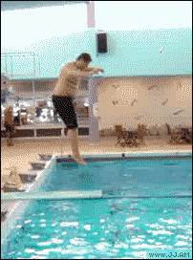
Legge 398/1991
Agevolazioni IRES

Slide 27
AGEVOLAZIONI DELLA L.398
AI FINI DELL’IRES
il reddito viene determinato forfettariamente
in sostanza viene assoggettato a
tassazione solo il 3% dei proventi
derivanti dall’esercizio di attività
commerciali.

Slide 28
ESEMPIO DI CALCOLO DELL’IRES
NEL CORSO DELL’ANNO ABBIAMO EMESSO 3 FATTURE PER PUBBLICITÀ PER SPONSORIZZAZIONI e DIRITTI TELEVISIVI PER UN IMPORTO PARI A €.7.250,00
LA BASE IMPONIBILE IRES SARA’ DATA DALLA SEGUENTE OPERAZIONE :
7250,00 X 3% = 217,50

Slide 29
ALIQUOTA IRES
A 217,50 APPLICHIAMO L’ALIQUOTA DEL 27,50% ED OTTENIAMO L’IMPOSTA DA PAGARE :
217,50 X 27,50% = €.59,81 arrotondato a 60,00

Slide 30
LE DICHIARAZIONI FISCALI
Il modello unico ENC

Slide 31
Termini di presentazione
Ultimo giorno del nono mese successivo alla chiusura del periodo d’imposta per la presentazione in via telematica attraverso intermediario abilitato

Slide 32
Associazioni con periodo d’imposta coincidente con l’anno solare
(1° gennaio – 31 dicembre)
Il termine ultimo per l’invio telematico della dichiarazione è il 30 settembre
(entro il nono mese successivo a dicembre)

Slide 33
Associazioni con periodo d’imposta non coincidente con l’anno solare
(es. 1° luglio – 30 giugno)
Il termine ultimo per l’invio telematico della dichiarazione è il 31 marzo
(entro il nono mese successivo a giugno)

Slide 34
Modelli da utilizzare
Associazioni con periodo d’imposta coincidente con anno solare :
devono utilizzare i modelli approvati solitamente entro il 15 febbraio dell’anno successivo
(esempio dichiarazione periodo 1 gennaio – 31 dicembre 2015 utilizzare il modello approvato il 15 febbraio 2016);

Slide 35
Modelli da utilizzare
Associazioni con periodo d’imposta non coincidente con anno solare :
devono utilizzare i modelli approvati nello stesso anno di chiusura dell’esercizio
(esempio periodo d’imposta 01/07/2015 –30.06.2016 utilizzare il modello che si approverà il 15 febbraio 2016)

Slide 36
Compilazione della dichiarazione
Se l’associazione ha preso la partita IVA deve effettuare la dichiarazione anche se nel corso dell’esercizio non ha emesso alcuna fattura

Slide 37

mercato
Premio di addestramento e formazione tecnica per il trasferimento a società professionistica

Slide 38
Da ASD a Società professionistica
Quando un atleta dilettante stipula un contratto con una società professionistica quest’ultima può essere tenuta a versare professionistica, all’ASD un premio di addestramento e formazione tecnica, a fronte delle spese sostenute per la preparazione e formazione dell’atleta.

Slide 39

Da ASD a Società professionistica
Trattamento iva
Il premio di addestramento e formazione tecnica è esente da IVA per le ASD anche se non hanno optato per la Legge n. 398/1991
Ce lo dice l’art15 della Legge 91/81
Le somme versate a titolo di premio di addestramento e formazione tecnica, …. sono equiparate alle operazioni esenti dall‘IVA ai sensi dell'art. 10 del DPR n. 633/72

Slide 40
Da ASD a Società professionistica
Trattamento reddituale
Ai fini delle imposte sui redditi è tassabile per le ASD non in 398.
Invece , per le ASD in 398, il premio non concorre alla determinazione del reddito e non nemmeno computato tra i proventi ai fini del limite di € 250.000.
Ce lo dice l’art.3 della Legge 398/91

Slide 41
Da ASD a ASD
In questo caso la cessione si configura come attività commerciale con la conseguenza che le somme incassate saranno soggette ad IVA con aliquota ordinaria (22%), oltre che a Ires e Irap.

Slide 42


Libro soci
Pag.11
…. si può ritenere che … l’occasionale mancato inserimento di un dettagliato elenco dei nomi … degli associati nel libro soci non costituiscono, singolarmente considerati, elementi il cui riscontro comporti necessariamente la decadenza dai benefici recati dalla L.n. 398 qualora, sulla base di una valutazione globale della operatività dell’associazione, risultino posti in essere comportamenti che garantiscano il raggiungimento delle medesime finalità.

Slide 43



Spesometro
Sono obbligati alla comunicazione di cui all'art.21 del D.L. n. 78/2010, (SPESOMETRO) anche …:
CIRCOLARE N.24/E pag.6
gli enti non commerciali, limitatamente alle operazioni effettuate nell’esercizio di attività commerciali

Slide 44
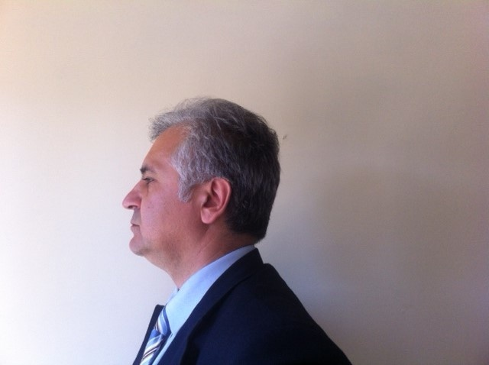
Spesometro
Perciò anche le Società e le Associazioni Sportive Dilettantistiche, dovranno obbligatoriamente comunicare le operazioni rilevanti ai fini Iva (SPESOMETRO) ed anche se hanno optato per la L.398/91.

Slide 45

Spesometro
Mi sorge però un dubbio!
Per le ASD in 398, c’è l’obbligo di comunicare, oltre alle operazioni attive, anche le informazioni relative alle fatture di acquisto per le quali, in base al particolare regime agevolativo, non è previsto l’obbligo di registrazione?

Slide 46
Spesometro
FAQ del 23.01.2014 pag.1
A tal riguardo l’Agenzia delle Entrate ha chiarito che …
…i soggetti in 398, anche se non sono tenuti alla registrazione analitica delle fatture di acquisto, devono comunque comunicare gli importi relativi agli acquisti di beni e servizi direttamente riferibili all’attività commerciale eventualmente svolta….

Slide 47

Spesometro
E per le fatture relative all’acquisto di beni e servizi ad uso promiscuo e cioè sia per l’attività commerciale che per quella istituzionale, come mi comporto? Quali dati devo comunicare?

Slide 48
Spesometro
FAQ del 23.01.2014 pag.2
A tal riguardo l’Agenzia delle Entrate sempre nelle
FAQ del 23/01/2014 ha chiarito che …
… Nel caso in cui le fatture passive si riferiscano ad acquisti relativi sia alle attività istituzionali che a quelle commerciali, l’obbligo si ritiene assolto con l’invio degli importi riguardanti gli acquisti per attività commerciali.

Slide 49
Spesometro
FAQ del 23.01.2014 pag.2
… Qualora per l’associazione sussistano difficoltà a distinguere gli importi riferiti all’attività commerciale rispetto a quelli riguardanti l’attività istituzionale, è possibile comunicare l’intero importo della fattura. ….

Slide 50
Spesometro
FAQ del 23.01.2014 pag.2
Si evidenzia che le spese relative alle utenze (elettricità, gas, acqua, telefono), che per gli enti non commerciale potrebbero rappresentare la più diffusa ipotesi di oneri promiscui, non costituiscono oggetto di comunicazione
(vd., provvedimento del Direttore dell’Agenzia delle Entrate del 2/8/2013, par. 4.1)

Slide 51
Spesometro
scadenza 2016
Le scadenze Spesometro 2016, in attesa di conferma da parte dell'Agenzia delle Entrate, dovrebbe essere:
Scadenza 10 aprile per i contribuenti mensili;
Scadenza 20 aprile per i contribuenti trimestrali (quindi anche per le ASD in 398)

Slide 52


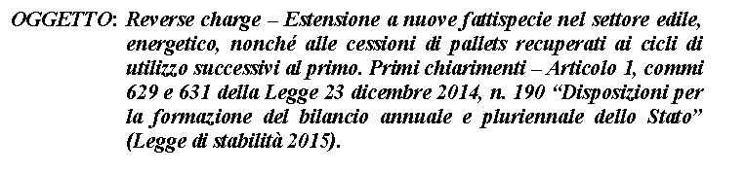
Reverse Charge
… A titolo esemplificativo, fra i soggetti esonerati dall’applicazione del meccanismo del reverse charge rientrano:
….
- enti che hanno optato per le disposizioni di cui alla legge n. 398 del 1991
Paragrafo 2 –pag.10

Slide 53


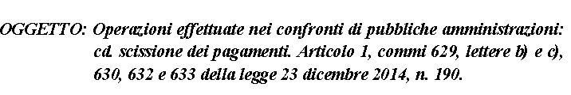
Split Payment
… la scissione dei pagamenti non è applicabile alle operazioni rese dal fornitore nell’ambito di regimi speciali che non prevedono l’evidenza dell’imposta in fattura e che ne dispongono l’assolvimento secondo regole proprie. Si tratta, ad esempio:
…
…
- del regime di cui alla legge n. 398 del 1991
Paragrafo 10 –pag.27

Slide 54
Rimandi ipertestuali

Slide 55
Il comma 8 dell’art.148
“Le disposizioni di cui ai commi 3, 5, 6 e 7 (trattasi delle disposizioni agevolative) si applicano a condizione che le associazioni interessate si conformino alle seguenti clausole, da inserire nei relativi atti costitutivi o statuti redatti nella forma dell'atto pubblico o della scrittura privata autenticata o registrata …”
Clicca qui per tornare alla presentazione

Slide 56
Art.149 Tuir
1. Indipendentemente dalle previsioni statutarie, l'ente perde la qualifica di ente non commerciale qualora eserciti prevalentemente attività commerciale per un intero periodo d'imposta.
2. Ai fini della qualificazione commerciale dell'ente si tiene conto anche dei seguenti parametri:
a) prevalenza delle immobilizzazioni relative all'attività commerciale, al netto degli ammortamenti, rispetto alle restanti attività;
b) prevalenza dei ricavi derivanti da attività commerciali rispetto al valore normale delle cessioni o prestazioni afferenti le attività istituzionali;
c) prevalenza dei redditi derivanti da attività commerciali rispetto alle entrate istituzionali, intendendo per queste ultime i contributi, le sovvenzioni, le liberalità e le quote associative;
d) prevalenza delle componenti negative inerenti all'attività commerciale rispetto alle restanti spese. ….
Ritorna a presentazione

Slide 57
Art.4 comma 4 DPR 633/72
[4] Per gli enti …., che non abbiano per oggetto esclusivo o principale l'esercizio di attività commerciali …, si considerano effettuate nell'esercizio di imprese soltanto le cessioni di beni e le prestazioni di servizi fatte nell'esercizio di attività commerciali …. Si considerano fatte nell'esercizio di attività commerciali anche le cessioni di beni e le prestazioni di servizi ai soci, associati o partecipanti verso pagamento di corrispettivi specifici, o di contributi supplementari determinati in funzione delle maggiori o diverse prestazioni alle quali danno diritto, ad esclusione di quelle effettuate in conformità alle finalità istituzionali da associazioni …, sportive dilettantistiche, …, anche se rese nei confronti di associazioni che svolgono la medesima attività e che per legge, regolamento o statuto fanno parte di una unica organizzazione locale o nazionale, nonché dei rispettivi soci, associati o partecipanti e dei tesserati dalle rispettive organizzazioni nazionali

